Slide 1
Симетрала дужи. Симетрала угла.
Математика-6. разред

Slide 2
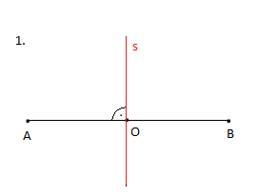
Свака дуж има двије осе симетрије:
Оса симетрије (s) полови дуж и нормална је на њу.
Оса симетрије (s) је права на којој дуж лежи.

Slide 3
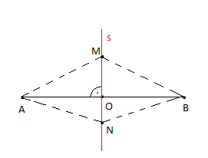
Она оса симетрије која полови дуж и нормална је на њу назива се симетрала дужи.
Симетрала дужи је скуп тачака у равни дужи, једнако удаљених од крајева те дужи.
M, N – двије различите тачке симетрале
Дакле: |МА| = |МВ|
|NA| = |NB|
Симетрала дужи
Нормална је на дату дуж
Полови дату дуж
Свака тачка симетрале једнако је удаљена од крајева дужи.

Slide 4
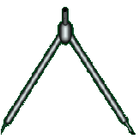
Пр.1) Изврши конструкцију симетрале дужи.
Симетрала,као и свака права, одређена je двјема тачкама. Из тог разлога је потребно “пронаћи” њене двије тачке.
Конструисаћемо кружницу k(A, r).
ПАЗИ: r мора бити веће од половине дужи!!!

Slide 5
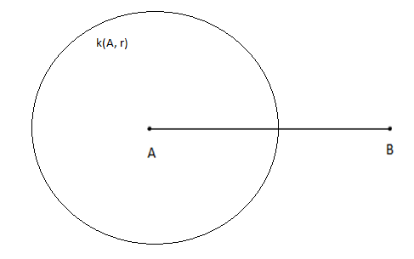
2. Конструисаћемо кружницу k(B, r).
ПАЗИ: r нисмо мијењали, остало је исто као код k(А, r)!!!

Slide 6
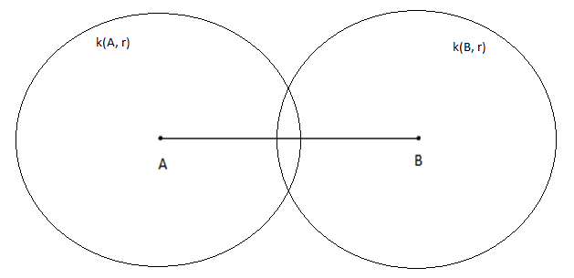

Slide 7
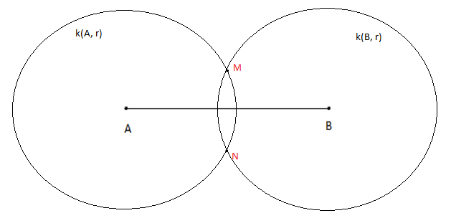
симетрала дужи АВ
s AB
s
|AO| = |OB|
.
O
На овај начин дуж је подијељена на два подударна дијела.
У пресјеку кружница можемо уочити двије тачке М и N.
|МА| = |МВ|
|NA| = |NB|, слиједи да M, N ϵ s.
3. Повлачење осе симетрије кроз тачке пресјека кружница.

Slide 8
Конструкција нормале на дату праву, кроз дату тачку:
НОРМАЛА ЈЕ ПРАВА КОЈА ЈЕ ОКОМИТА(нормална) НА НЕКУ ДАТУ ПРАВУ.
1. Конструкција нормале на праву кроз тачку која не припада правој.
n
. A
n a
.
Нормално
Окомито
Пресјек под 90°
. .
M N
читамо: “n окомито (нормално) на а”
а
B

Slide 9
2. Конструкција нормале на праву кроз тачку која припада правој.
n
.
.
.
.
а
М
А
N

Slide 10
Симетрала угла
Пар правих у равни је увијек симетрична фигура, па и у случају када се праве сијеку.
b
Да ли је добијена фигура осно симетрична?
.
s
ДА!!!
В
S
a
|РА| = |РВ|
.
Р
A
|AS| = |SB|
⟹ тетиве AS и BS су једнаке и
∢ APS = ∢ BPS = ½ ∢APB
Симетрала угла је скуп свих тачака у равни једнако удаљених од правих на којима леже краци тога угла.
Права s је симетрала угла ∢APB.
Симетрала угла дијели тај угао на два подударна угла.

Slide 11
Пр.2) Изврши конструкцију симетрале угла:
Све тачке симетрале једнако су удаљене од кракова угла.
симетрала угла ∢АОВ
b
Симетрала s је уједно и симетрала угла унакрсног ∢АОВ.
B
s
.
.
M
.
O
A
a
Kонструисаћемо кружницу k(O, r).
2. Конструисаћемо дуж АВ.
3. Конструисаћемо симетралу дужи АВ.
Симетрала дужи АВ је симетрала траженог угла и пролази кроз тачку О.

Slide 12
Задаци за самостални рад:
⧉ 784., 785. – збирка, стр. 109
⧉ 801., 803. – збирка, стр. 110

